Slide 1
문제점 목록(디브리핑)
해상교통 빅데이터 분석 및 머신러닝을 활용한 선박 이동 예측 모델 개발
2조 김연범, 이한을

Slide 2
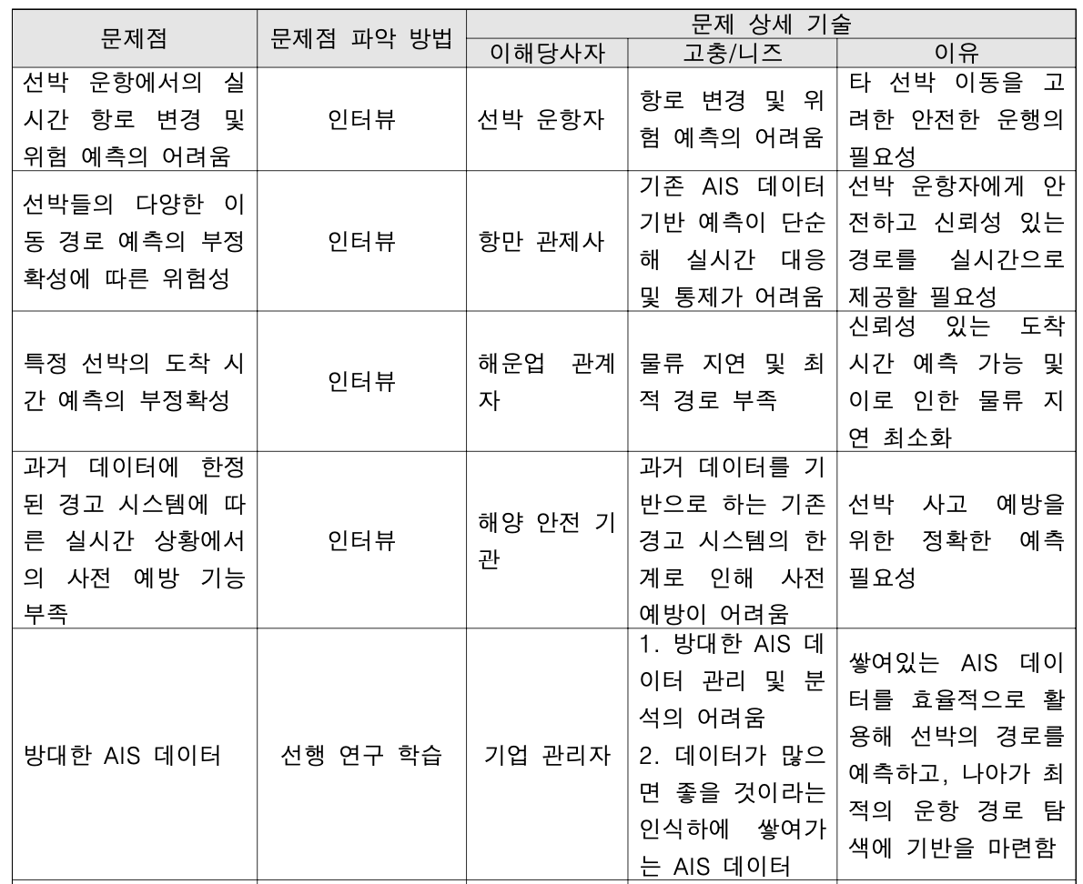

이해당사자의 문제 이해
※ 추후 멘토님과의 인터뷰를 통해 추가적인 문제점 도출 예정

Slide 3
현재 시스템 현황
► AIS 데이터를 활용하여 선박의 위치 정보를 수집
► 주로 사람의 경험에 기반하여 수행되는 선박 이동 예측, 정량적 데이터 분석의 부족
► 실시간으로 변화하는 주변 선박들의 데이터 영향을 반영한 예측 시스템의 부재
► 항만 관제 시스템을 통해 선박 충돌 방지 및 입출항 관리 But 자동화 및 미래의 선박경로 예측은 제한적으로 이루어지고 있음.

Slide 4
현재 시스템의 문제
1. 대용량 AIS 데이터의 효율적인 활용 미흡 : 단순히 AIS 데이터를 log 형식으로만 남겨두고 있으며, 이를 활용해 패턴을 파악하는 데이터 마이닝 과정이 미흡함.
2. 예측 정확도 부족 : 단순한 속도 및 항로 연장 기반 예측으로 인해 오차가 발생하기 쉬움.
3. 실시간 변화 반영 부족 : 타 선박 움직임을 고려한 실시간 분석에 어려움을 겪고 있음.
4. 자동화된 선박 경로 예측 시스템의 부재 : 머신러닝 기반 미래 선박 경로 예상 시스템의 부재.

Slide 5
감사합니다.

